Slide 1
Node.js 함수형 프로그래밍
IT응용공학과
허석렬
syheo@pusan.ac.kr

Slide 2
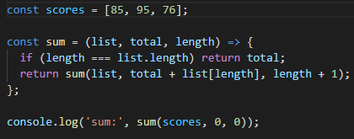
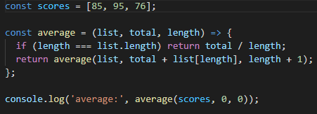
재귀 함수로 합계/평균 구하기
합계 구하기 평균 구하기
위와 같은 재귀를 꼬리재귀(tail recursion)라 함
꼬리재귀를 사용하면 재귀호출에서 발생하는 스택누적 문제를 회피할 수 있다고 한다. 그러나 V8엔진(사파리 등)이 스택최적화를 지원하는지를 불명확함(자바 스크립트 환경에서 재귀함수보다 for+reduce 구조를 더 권장함.

Slide 3
클로저(closer) 함수
클로저는 함수가 자신이 선언될 당시의 렉시컬 환경을 기억하여, 외부 함수의 실행이 끝난 뒤에도 그 환경의 변수에 접근할 수 있는 함수이다.
함수를 일급객체로 취급하는 프로그래밍 언어에서 자주 사용되는 특성임
일급객체: 변수에 저장하거나, 함수의 인자로 전달하거나, 함수의 반환 값으로 사용할 수 있는 값(다음 페이지 내용 참조)
클로저 함수는 렉시컬 스코프를 기억하는 함수이다.
렉시컬 스코프: 함수가 선언된 위치에 따라 변수의 스코프(유효 범위)가 결정된다. 이 스코프를 렉시컬 스코프라고 한다.
스코프체인: 변수를 찾을 때, 자신의 스코프에서 찾고 변수가 없으면 외부함수의 변수, 전역 변수 순서로 찾는다.
클로저는 스코프 체인을 통해 자신의 지역 변수, 외부 함수의 변수, 전역 변수에 접근할 수 있다.

Slide 4
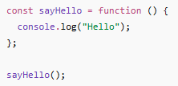
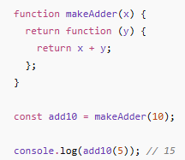
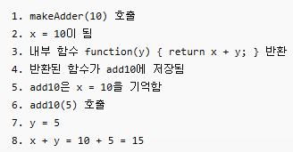
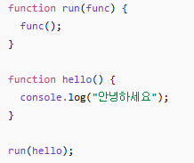
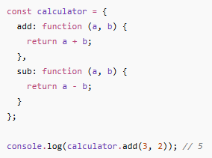
일급 객체 예(함수)
변수에 저장 가능
함수의 인자로 전달 가능
함수의 반환 값으로 사용 가능
객체나 배열에 저장 가능
함수가 sayHello 변수에 저장됨
makeAdder()는 함수를 반환함
hello 함수가 run()함수의 인자로 전달
함수(function())가 객체의 값으로 저장됨

Slide 5
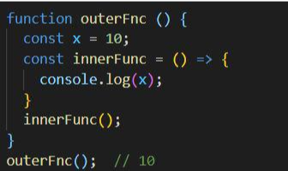
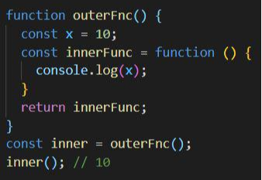
클로저(closer) 함수
innerFunc()에서 x가 선언되지 않았음에도, innerFunc()은 outerFnc()에 있는 변수 x에 접근할 수 있다.
이 예제에서 innerFunc()의 렉시컬 스코프는 outerFnc()라고할 수 있다.
const inner = outerFnc();//outerFnc 호출
innerFunc()이 변수 inner에 담긴다(outerFnc 는 사라짐)
inner(); //innerFunc()호출. outerFnc 함수는 실행이 끝났으므로 지역변수(x)는 소멸되어야 한다. 그러나 코드 실행 결과는 10이다.

Slide 6
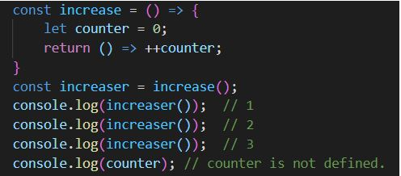
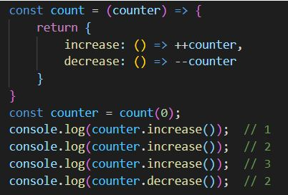
클로저 함수 사용-예
counter는 외부에서 직접 접근할 수도 없고(이미 사라졌기 때문에 외부에서 접근하려고 하면 참조 에러가 발생), increaser를 사용해서만 접근할 수 있는 private 변수이다.
counter 함수 내에서 사용된 변수 counter는 private 변수이므로 외부에서 직접 변경할 수 없다. counter=count(0)에 사용된 변수 counter는 내부함수와 관계 없는 변수

Slide 7
클로저 함수가 필요한 상황
함수가 외부 변수를 기억하게 하기 위해
상태를 유지하기 위해
private 변수처럼 데이터를 숨기기 위해
특정 설정 값을 가진 함수를 만들기 위해
이벤트, 콜백, 비동기 코드에서 값을 보존하기 위해
자세한 내용은 같이 첨부된 워드 문서 참조

Slide 8


커링(curring)
여러 개의 파라미터를 갖는 함수가 있을 때, 그 중 일부의 파라미터만 필요로 하는 함수를 만드는 기법
Node.js는 비동기 실행에서 return 값이 없는 대신 callback을 인자로 넘기는 경우가 있음. 이 때 커링기법을 이용하면 중복을 최소화 할 수 있음.
자바 스크립트에만 있는 것은 아님.
커링은 f(a, b, c)처럼 단일 호출로 처리하는 함수를 f(a)(b)(c)와 같이 각각의 인수가 호출 가능한 프로세서로 호출된 후 병합 되도록 변환 함
커링은 함수를 호출하지 않고 단지 변환 함
주의) const add =(x, y) =>x +y; 와는 다르다.
이것은 add(10, 20) 으로 호출해서 사용.
curring은 add(10)(20) 형식으로 사용한다.

Slide 9
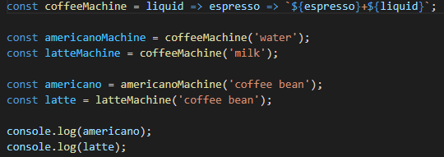

커링 curring 예제 ①
커링은 파라미터를 여러 개 받는 함수를 분리해서 파라미터로 값이 모두 들어오면 값을 반환하고, 부족하게 들어오면 함수를 반환한다.
plus(val1)(val2): plus(10) 처럼 값을 하나만 넘기면 함수가 반환되고 plus(10)(20) 처럼 두 개를 넘기면 값이 반환
출력
커피머신에 water를 넎으면 아메리카노 머신이 되고 milk를 넣으면 라떼머신이 된다.
두 개의 인자 liquid, espresso 중 ‘water’ 또는 ‘milk’만 넘겼기 때문에 값을 리턴하지 않고 함수를 리턴한다.
americano와 latte는 함수가 아니고 값이다.
앞에서 선언한 americanoMachine(latteMachine)에 ‘coffee bean’을 넘겨서 미리 넣어놓은 ‘water(milk)’와 합쳐 아메리카노(라떼)를 만든다.

Slide 10
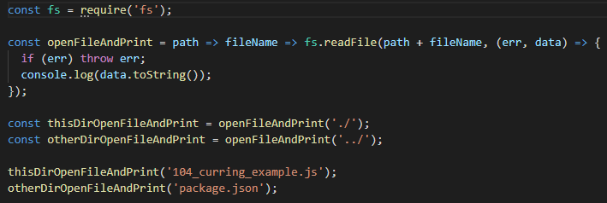
커링 curring 예제 ②
커링함수를 이용해 파일을 읽어와 출력하는 예제
결과
{ “name”: “nodejs_example_200”,
“version”: “1.0.0”,
“description”: “”,
“main”: “index.js”,
“dependencies”: {
… 중략 …
console.log(latte);
openFileAndPrint는 path와 filename을 파라미터로 넘기는 커링함수이다.
thisDirOpenFileAndPring는 위에서 정의한 커링함수 openFileAndPrint로 현재 위치를 나타내는 “/”을 파라미터로 받아 fs.readFile(./+filename, (err,data) =>{ } 함수가 만들어 진다.
thisDirOpenFileAndPring에 ‘104_curring_example.js’파일명을 넘겨주면 fs.readFile(./+104_curring_example.js, (err,data) =>{내용생략} 으로 바뀌어 fs.readFile 함수를 실행해 데이터를 읽어 온다.

Slide 11
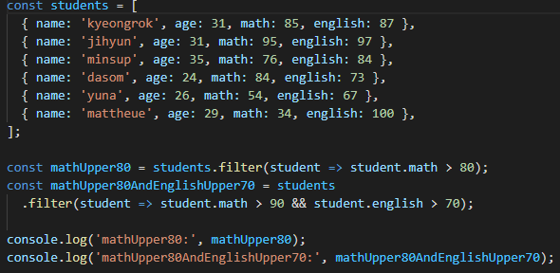
filter( ) 함수
배열에서 특정 조건을 가진 데이터 또는 object를 추출할 때 사용
.filter(item =>조건)
filter() 함수를 이용해
수학점수가 80점보다 큰 학생
수학점수가 90점 이상, 영어점수가 70점 보다 큰 학생

Slide 12
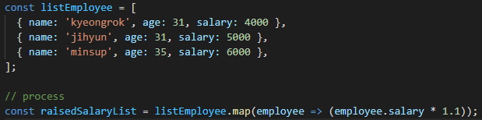
map() 함수
.map() 함수는 배열(array)에 있는 모든 item에 .map(function)함수의 파라미터로 받은 function를 적용시킨 배열(array)을 리턴한다.
const list = [1, 2, 3]
const multipledList = list.map(item =>item*10);
multipledList.forEach(item =>console.log(item);
map()에 전달된 ‘item=>item*10’은 함수
list라는 배열 값을 하나씩 뽑아서 item으로 전달하고 각각을 *10 한 값을 생성하여 배열 형태로 리턴한다.
listEmployee의 employee에 대해서 salary를 10% 올린 결과를 배열로 리턴해서 raisedSalaryList에 저장한다.

Slide 13
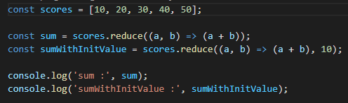
reduce() 함수
reduce()함수는 해당 배열의 첫 번째 인덱스부터 마지막 인덱스까지 값에 대해 이전 반환 값을 누적 값으로 넘기면서 배열 요소를 하나씩 처리하는 함수
.reduce((a,b) =>(a+b));
reduce 함수에 전달된 함수는 두 파라미터를 받아 그 합을 리턴하는 함수
배열의 값을 하나씩 넣어 파라미터로 사용
예) A=[a,b,c,d]에 위 함수를 적용하면 (a,b)=>((a+b),c)=>((a+b+c),d) 순으로 계산한 뒤 최종적으로 a+b+c+d를 리턴한다.
결과
--------------------------
sum : 150
sumWithInitValue : 160
초깃값 유무에 따라 1회차 요소가 달라짐
(이 경우는 (10, 10)이 됨)

Slide 14
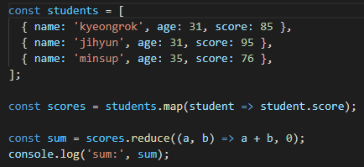
reduce() 함수 예제
map() 함수는 원본 데이터에서 처리 대상 데이터를 분리하여 새로운 데이터 셋을 만들어주며, reduce() 함수는 새로운 데이터 셋을 전달된 함수를 이용하여 계산하고 결과를 추출한다.
원본 데이터를 그대로 계산에 이용한다면, 데이터에 대한 복잡한 접근, 원본 데이터 손실 가능성 등 여러 문제가 있을 수 있으므로 위와 같이 map, reduce를 이용하는 것이 바람직하다.
결과
sum : 256

Slide 15
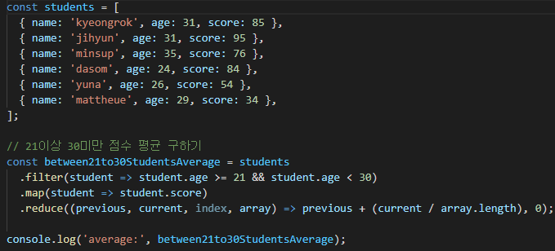
.filter(), .map(), .reduce() 함수 예제-평균 구하기
21세 이상 30세 미만인 학생 점수의 평균을 구하는 예제
filter()함수적용: 3개 항목 선택
map()함수 적용: 선택 3개 항목에서 score만 추출해서 배열로 생성 [84, 54, 34]
reduce 함수 적용: callback 함수의 파라미터로 4개 설정
previous: 배열의 첫 번째 파라미터 또는 누적값(이 경우 0)
current: 배열내 현재 처리되는 값
indes: 현재 처리되는 값의 index
array: 현재 사용되는 배열
결과
average: 57.3333333333333336
reduce 함수의 동작은 각각의 파라미터를 받아서 array의 길이 3으로 나눈 값들을 합한다.
0 + 84/3 -> 28 + 54/3 -> 46 + 34/3, 계산 결과 57.33333을 between21to30StudentsAverage 변수에 넣는다.

Slide 16
프로미스-Promise
비동기 처리는 자원을 효율적으로 사용하고 속도를 높이는 방법으로 많이 사용됨
비동기로 실행할 때는 리턴 값이 없는 콜백함수를 많이 사용
이 방식은 함수형 프로그래밍과 유사
함수형 프로그래밍을 return 값이 없는 프로그래밍 방식으로 생각하면 접근하기 쉬움
콜백 함수를 사용해서 다음에 실행할 함수를 파라미터로 넘겨주는 방식을 사용
콜백을 이용해서 파라미터로 넘기는 방식은 여러 가지 함수를 사용하면 콜백에 콜백이 계속 이어져 코드의 가독성이 떨어지고 개발에 어려움이 있음
프로미스는 콜백이 연속적으로 이어지는 문제를 해결하기 위해 나옴
코드의 가독성을 높이고, 에러처리와 디버깅 작업이 수월해 짐

Slide 17
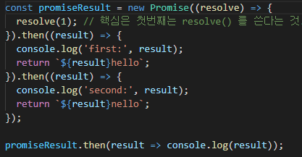
프로미스-Promise
resolve()에 값을 넣는 것이 return이라고 생각하면 됨.
resolve(1)이라고 넣으면 그 다음에 실행되는 코드가 .then임
result에 resolve()에서 넣어준 1이 들어옴
return 값 뒤에 hello를 붙이는 연산을 수행, 이하 같음
promise는 또 다른 promise 오브젝트를 반환하기 때문에 마지막에 연산한 값을 .then(result =>console.log(result))로 출력 함(1hellonello출력)
결과
first: 1
second: 1hello
1hellonello
resolve(1)은 resolve() 함수의결과가 1이라는 의미임.
resolve(함수) 형식으로도 가능
예) resolve(function() {
return “hello”;
}()); 이면 “hello”를 then에 넘김

Slide 18
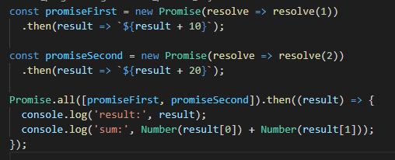
Promise.all을 이용해서 후처리하기
여러 개의 비동기 처리가 모두 끝난 후에 특정 로직을 실행하고 싶다면 Promise.all()을 사용한다.
먼저 처리할 작업들은 promise(1), promise(2) 안쪽으로 넣는다
promise(1)과 promise(2) 작업이 끝난 후에 ‘Promise.all().then()’ 뒤에 처리할 작업을 넣어주면 promise(1)과 promise(2)가 모두 끝난 후 ‘뒤에 처리할 작업’을 실행한다.
결과
result: [ ‘11’, ‘22’ ]
sum: 33

